Slide 1



Услуги Центра компетенции
Меры государственной поддержки
ЦЕНТР КОМПЕТЕНЦИЙ
в сфере сельскохозяйственной кооперации
и поддержки фермеров Пензенской области

Slide 2



Деятельность Центра компетенций направлена на обеспечение создания и (или) развития субъектов МСП в области сельского хозяйства, в том числе ИП, КФХ, СПоК, и граждан, ведущих ЛПХ на сельских территориях.
ЗАДАЧА – информационно-консультационная и методологическая помощь кооперативам и крестьянским хозяйствам, сопровождение их при подготовке бизнес-планов и технико-экономических обоснований, заявок на получение субсидий из федерального и регионального бюджетов, организация и проведение семинаров и сессий.
ЦЕЛИ:
предоставление услуг для повышения эффективности деятельности субъектов МСП;
организация систематической работы по повышению информированности граждан, ведущих ЛПХ, субъектов МСП о преимуществах объединения в СХК, консультированию населения по вопросам создания и развития предпринимательской деятельности в области сельского хозяйства, в том числе проведение разъяснительных мероприятий, внедрение типовой документации;
оказание информационных, консультационных, методических услуг субъектам МСП, СХК и ЛПХ;
организация сопровождения деятельности микро-, малых и средних сельскохозяйственных товаропроизводителей (ветеринарное, зоотехническое, агрономическое, технологическое, бухгалтерское, юридическое, маркетинговое обслуживание и др.)

Slide 3






Основные виды услуг
ЦЕНТР КОМПЕТЕНЦИЙ
в сфере сельскохозяйственной кооперации
и поддержки фермеров Пензенской области

Slide 4
НАПРАВЛЕНИЯ МЕРОПРИЯТИЯ «СОЗДАНИЕ СИСТЕМЫ ПОДДЕРЖКИ ФЕРМЕРОВ И РАЗВИТИЕ СЕЛЬСКОЙ КООПЕРАЦИИ»
Собственные средства
Грант «Агростартап»
Заявитель - глава КФХ/ИП, гражданин РФ.
Суммы и направления поддержки гранта
до 7 млн. руб. – на разведение КРС мясного или молочного направлений продуктивности и до 5 млн. руб. на иные направления создания / развития хозяйства.
+1 млн. руб. – в случае если предусмотрено использование части средств гранта "Агростартап" на цели формирования неделимого фонда СПоК, членом которого является заявитель.
Грант
Цели использования средств гранта:
Приобретение земельных участков из земель сельскохозяйственного назначения.
Разработка проектной документации для строительства или реконструкции производственных и складских зданий, помещений, объектов, предназначенных для производства, хранения и переработки сельскохозяйственной продукции.
Приобретение, строительство, ремонт, модернизация и (или) переустройство производственных и складских зданий, помещений, пристроек и сооружений, включая ограждения, предусмотренные для выпаса и выгула сельскохозяйственных животных, и ограждения плодово-ягодных насаждений.
Подключение производственных и складских зданий, помещений к электрическим, пристроек и (или) сооружений к электрическим, водо-, газо- и теплопроводным сетям, в том числе автономным.
Приобретение сельскохозяйственных животных (кроме свиней) и птицы, рыбопосадочного материала.
Приобретение сельскохозяйственной техники.
Приобретение посадочного материала для закладки многолетних насаждений, в том числе виноградников и земляники.
Внесение не менее 25%, но не более 50% средств в неделимый фонд кооператива.

Slide 5
НАПРАВЛЕНИЯ МЕРОПРИЯТИЯ «СОЗДАНИЕ СИСТЕМЫ ПОДДЕРЖКИ ФЕРМЕРОВ И РАЗВИТИЕ СЕЛЬСКОЙ КООПЕРАЦИИ»
Грант
Собственные средства
Поддержка Семейных ферм
Заявитель - глава КФХ/ИП.
Срок деятельности хозяйства - более 12 месяцев.
Суммы гранта - до 30 млн. руб. по одному из направлений деятельности (одной отрасли): мясное скотоводство, молочное скотоводство, коневодство, мараловодство, овцеводство, козоводство, кролиководство, птицеводство (кроме страусов), рыбоводство, картофелеводство, овощеводство открытого грунта, с учетом балансов производства и потребления сельскохозяйственной продукции и противоэпизоотических мероприятий или планирует реконструировать не более одной семейной фермы.
Стоимость проекта до 50 млн. руб.
Цели использования средств гранта:
Приобретение земельных участков из земель сельскохозяйственного назначения, находящихся в муниципальной собственности.
Разработка проектной документации строительства, реконструкции или модернизации объектов для производства, хранения и переработки сельскохозяйственной продукции.
Приобретение, строительство, реконструкция, капитальный ремонт или модернизация объектов для производства, хранения и переработки сельскохозяйственной продукции.
Комплектация объектов для производства, хранения и переработки сельскохозяйственной продукции оборудованием, сельскохозяйственной техникой и специализированным транспортом и их монтаж.
Приобретение сельскохозяйственных животных и птицы (за исключением свиней), рыбопосадочного материала.
Приобретение автономных источников электро- и газоснабжения, обустройство автономных источников водоснабжения.

Slide 6
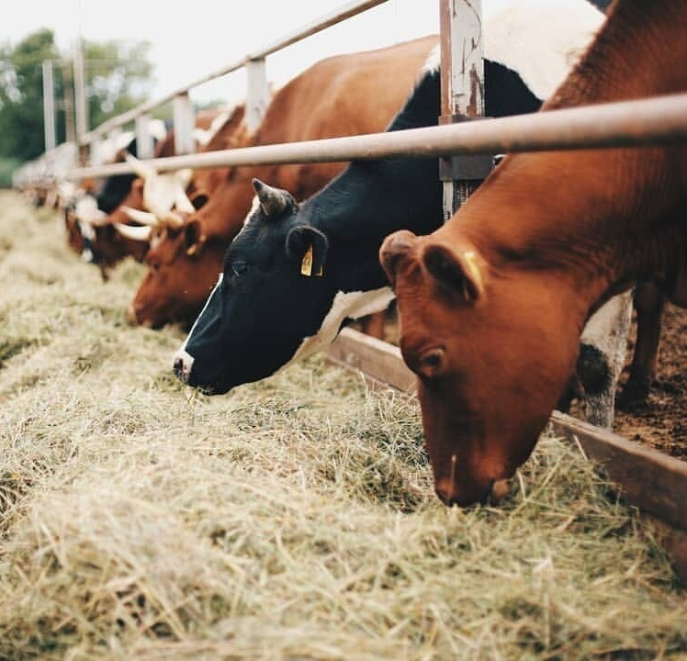
НАПРАВЛЕНИЯ МЕРОПРИЯТИЯ «СОЗДАНИЕ СИСТЕМЫ ПОДДЕРЖКИ ФЕРМЕРОВ И РАЗВИТИЕ СЕЛЬСКОЙ КООПЕРАЦИИ»
Грант «Агропрогресс»
Кредит
Реализация проекта только с участием инвестиционного кредита.
Заявитель - сельскохозяйственные товаропроизводители (за исключением КФХ, ИП, граждан, ведущих личное подсобное хозяйство), включенные в единый реестр субъектов МСП.
Срок деятельности хозяйства - более 24 месяцев.
Суммы гранта - до 30 млн. руб. по одному из направлений деятельности (одной отрасли): мясное скотоводство, молочное скотоводство, коневодство, мараловодство, овцеводство, козоводство, кролиководство, птицеводство (кроме страусов), рыбоводство.
Собственные средства
Грант
Цели использования средств гранта:
Приобретение земельных участков из земель сельскохозяйственного назначения, находящихся в муниципальной собственности.
Разработка проектной документации строительства, реконструкции или модернизации объектов для производства, хранения и переработки сельскохозяйственной продукции.
Приобретение, строительство, реконструкция, капитальный ремонт или модернизация объектов для производства, хранения и переработки сельскохозяйственной продукции.
Комплектация объектов для производства, хранения и переработки сельскохозяйственной продукции оборудованием, сельскохозяйственной техникой и специализированным транспортом и их монтаж.
Приобретение сельскохозяйственных животных и птицы (за исключением свиней), рыбопосадочного материала.
Приобретение автономных источников электро- и газоснабжения, обустройство автономных источников водоснабжения.

Slide 7
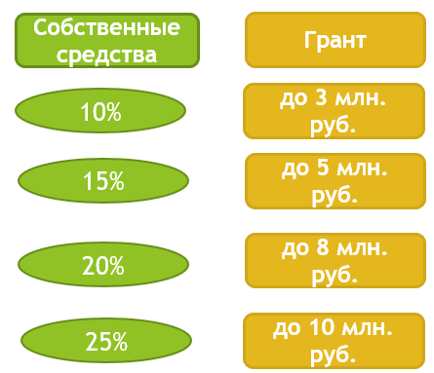
НАПРАВЛЕНИЯ МЕРОПРИЯТИЯ «СОЗДАНИЕ СИСТЕМЫ ПОДДЕРЖКИ ФЕРМЕРОВ И РАЗВИТИЕ СЕЛЬСКОЙ КООПЕРАЦИИ
ГРАНТ «АГРОТУРИЗМ» ПРЕДОСТАВЛЯЕТСЯ ОДНОКРАТНО!
Грант «Агротуризм»
Грант предоставляется с 1 января 2022 года.
Заявители – сельхозтоваропроизводители (искл. ЛПХ), относящиеся к категории «малое предприятие» или «микропредприятие» в соответствии с Федеральным законом «О развитии малого и среднего предпринимательства в Российской Федерации»
Суммы и направления поддержки гранта:
Целевые направления расходования гранта «Агротуризм»:
Приобретение, строительство, модернизация или реконструкция средств размещения в т.ч. модульных, используемых для осуществления деятельности по оказанию услуг в сфере сельского туризма, объектов туристического показа развлекательной инфраструктуры сельского туризма, включая детские развлекательные комплексы, объектов проката;
Подключение средств размещения, объектов, используемых для осуществления деятельности по оказанию услуг в сфере сельского туризма. Объектов туристического показа, объектов развлекательной инфраструктуры сельского туризма, включая детские развлекательные комплексы, к электрическим, водо-, газо-, и теплопроводным сетям, в т.ч. автономным, канализационным сетям теплоснабжения, обустройство автономных источников электро-, водо-, газо- и
Приобретение и монтаж туристического оборудования, снаряжения и инвентаря в целях обеспечения эксплуатации туристических объектов, пунктов проката, объектов туристического показа и объектов развлекательной инфраструктуры, включая детские развлекательные комплексы, мебели и оборудования для оснащения средств размещения, используемых для осуществления деятельности по оказанию услуг в сфере сельского туризма, техники, специализированного транспорта и оборудования не бывшего в употреблении согласно определенным кодам вида продукции в соответствии с общероссийским классификатором продукции по видам экономической деятельности
Проведение работ по благоустройству территорий, прилегающих к средствам размещения, используемым для осуществления деятельности по оказанию услуг в сфере сельского туризма, объектам туристического показа, объектам развлекательной инфраструктуры сельского туризма , включая детские развлекательные комплексы, объектам проката…

Slide 8
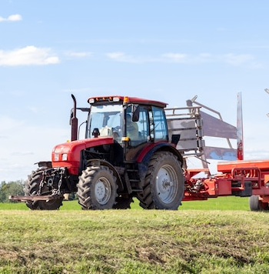
НАПРАВЛЕНИЯ МЕРОПРИЯТИЯ «СОЗДАНИЕ СИСТЕМЫ ПОДДЕРЖКИ ФЕРМЕРОВ И РАЗВИТИЕ СЕЛЬСКОЙ КООПЕРАЦИИ»
Гранта на развитие материально-технической базы СПоК
Собственные средства
Кооператив объединяет не менее 10 сельхозтоваропроизводителей.
Срок деятельности кооператива не менее 12 мес.
Суммы гранта - до 70 млн. руб.
Грант
Цели использования средств гранта:
Приобретение, строительство, капитальный ремонт, реконструкция или модернизация производственных объектов по заготовке, хранению, подработке, переработке, сортировке, убою, первичной переработке, подготовке к реализации и реализации сельскохозяйственной продукции, дикорастущих пищевых ресурсов и продуктов переработки указанных продукции и ресурсов.
Приобретение и монтаж оборудования и техники для производственных объектов, а также приобретение оборудования для лабораторного анализа качества сельскохозяйственной.
Приобретение специализированного транспорта, фургонов, прицепов, полуприцепов, вагонов, контейнеров для транспортировки, обеспечения сохранности при перевозке и реализации сельскохозяйственной продукции, дикорастущих пищевых ресурсов и продуктов переработки указанной продукции.
Приобретение и монтаж оборудования для рыбоводной инфраструктуры и аквакультуры (товарного рыбоводства).
Приобретение и монтаж оборудования и техники для производственных объектов, предназначенных для первичной переработки льна и (или) технической конопли.

Slide 9

НАПРАВЛЕНИЯ МЕРОПРИЯТИЯ «СОЗДАНИЕ СИСТЕМЫ ПОДДЕРЖКИ ФЕРМЕРОВ И РАЗВИТИЕ СЕЛЬСКОЙ КООПЕРАЦИИ
Субсидии в заявительном порядке
Животноводство – 10
Растениеводство – 12
Сельскохозяйственные потребительские кооперативы – 1
Страхование – 1
Прочие виды субсидий – 8
Объявления о проведении отбора в целях получения субсидии размещается на едином портале и официальном сайте
Минсельхоза Пензенской области, в информационно-телекоммуникационной сети «Интернет» www.mcx.pnzreg.ru с указанием сроков проведения отбора, порядка подачи заявок и другой сопутствующей информацией.
Со ставками на конкретный вид субсидий Вы можете ознакомиться на сайте www.mcx.pnzreg.ru
Предоставление субсидий регламентируется постановлениями Правительства Пензенской области:
N 66-пП от 13.02.2017 (с последующими изменениями)
N 354-пП от 24.07.2017 (с последующими изменениями)
№ 197-пП от 14.04.2021 (с последующими изменениями)
№ 54-пП от 17.02.2021 (с последующими изменениями)
№ 224-пП от 20.04.2021 (с последующими изменениями)
№ 227-пП от 25.03.2022 (с последующими изменениями)
№ 834-пП от 10.12.2021 (с последующими изменениями)

Slide 10
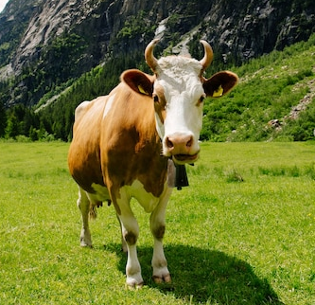
НАПРАВЛЕНИЯ МЕРОПРИЯТИЯ «СОЗДАНИЕ СИСТЕМЫ ПОДДЕРЖКИ ФЕРМЕРОВ И РАЗВИТИЕ СЕЛЬСКОЙ КООПЕРАЦИИ»
Субсидии предоставляются на возмещение части затрат СПоК, понесенных в текущем финансовом году
№ п.п. | Направление субсидии | Ставки
1 | Приобретение имущества в целях последующей передачи (реализации) приобретенного имущества в собственность членов (кроме ассоциированных членов) сельскохозяйственного потребительского кооператива | Возмещение не более 50% затрат до 3 млн. руб.
2 | Приобретение и последующее внесение в неделимый фонд сельскохозяйственной техники, специализированного автотранспорта, оборудования для организации хранения, переработки, упаковки, маркировки, транспортировки и реализации сельскохозяйственной продукции и мобильных торговых объектов для оказания услуг членам сельскохозяйственного потребительского кооператива | Возмещение не более 50% затрат до 10 млн. руб.
3 | Приобретение крупного рогатого скота в целях замены крупного рогатого скота, больного или инфицированного лейкозом, принадлежащего членам (кроме ассоциированных членов) сельскохозяйственного потребительского кооператива на праве собственности | Возмещение не более 50% затрат до 10 млн. руб.
4 | Закупку сельскохозяйственной продукции у членов сельскохозяйственного потребительского кооператива (кроме ассоциированных членов) и (или) закупку овощей открытого грунта, картофеля, молока, мяса (кроме мяса свиней) у граждан, ведущих личные подсобные хозяйства, не являющихся членами этого сельскохозяйственного потребительского кооператива | 10% - от 100 тыс. руб. до 5000 тыс. руб. 12% - от 5001 тыс. руб. до 25000 тыс. руб. 15% - более 25000 тыс. руб. Возмещение не более 20 млн. руб. из расчета на один сельскохозяйственный потребительский кооператив.

Slide 11
Для того чтобы ЦК смог оказать помощь в подготовке пакета документов для регистрации кооператива учредителям необходимо договориться по следующим позициям:
1. Наименование кооператива
2. Адрес регистрации кооператива
3. Список участников. Предоставить по ним ИНН (для ФЛ) и ОГРНИП (для КФХ и ИП), паспортные и контактные данные
Имея данную информацию ЦК помогает в подготовке пакета документов для регистрации кооператива, в частности, готовит Устав, протокол общего организационного собрания, положение о взносах и фондах, положение о наблюдательном совете, заявления о вступлении в кооператив. Оказывает помощь в подготовке иных документов, по просьбе кооператива.
4. Кто будет председателем кооператива, кто заместителем, кто членами наблюдательного совета или займет позицию члена кооператива
5. Кого указать как председателем собрания (чаще всего назначают самого старшего по возрасту) и кто будет секретарем общего организационного собрания

Slide 12



Сайт Центра компетенций
www.cx.mbpenza.ru
Для предоставления информации на одном ресурсе гражданам, ведущим ЛПХ, сельхозтоваропроизводителям и иным субъектам МСП и АПК разработан сайт Центра компетенций www.cx.mbpenza.ru
На данном ресурсе на регулярной основе размещается и актуализируется информация:
о видах государственной поддержки – грантам и субсидиям, способах и получения;
о кредитных и лизинговых предложениях финансовых организаций;
по лучшим практикам с видеоматериалами, обучающие семинары, курсы и вебинары;
пошаговая инструкция как создать сельскохозяйственный потребительский кооператив;
с образцами бизнес-планов, проекты договоров, нормативно- правовые акты в актуальные редакциях;
о государственных и муниципальных закупках проходящие на территории Пензенской области.

Slide 13


Центр компетенций
в сфере сельскохозяйственной кооперации
и поддержки фермеров
Фонда поддержки предпринимательства
Пензенской области

